Slide 1
Sorting Algorithms and Their values on Big O Notation

Slide 2
In computer science, a sorting algorithm is an algorithm that puts elements of a list into an order. The most frequently used orders are numerical order and lexicographical order, and either ascending or descending. Efficient sorting is important for optimizing the efficiency of other algorithms (such as search and merge algorithms) that require input data to be in sorted lists. Sorting is also often useful for canonicalizing data and for producing human-readable output.
Kompüter elmində çeşidləmə alqoritmi siyahının elementlərini sıraya salan alqoritmdir . _ Ən çox istifadə olunan sıralar ədədi sıra və leksikoqrafik sıra və ya artan və ya azalan sıralardır. Səmərəli çeşidləmə giriş məlumatlarının çeşidlənmiş siyahılarda olmasını tələb edən digər alqoritmlərin (məsələn, axtarış və birləşmə alqoritmləri) səmərəliliyini optimallaşdırmaq üçün vacibdir . Çeşidləmə həmçinin verilənlərin kanonikləşdirilməsi və insan tərəfindən oxuna bilən çıxışların istehsalı üçün çox vaxt faydalıdır .

Slide 3
Nizamlama alqoritmləri:
Seçməli nizamlama(selection)
Qabarcıq nizamlama(Bubble)
Əlavə etməklə nizamlama(inserting)
Birləşdirməklə nizamlama(merge)
Sürətli nizamlama(Quick)
Saymaqla nizamlama(counting)

Slide 4
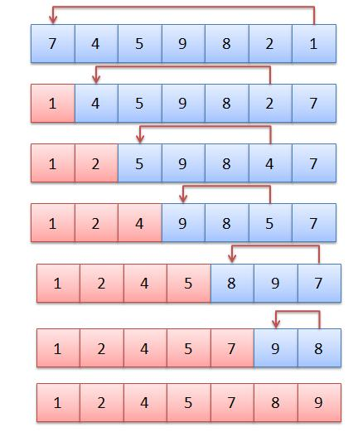
Seçməli çeşidləmə (selection sort) – Seçmə çeşidləmə alqoritmi çeşidlənməmiş hissədən minimum elementi (artan sıranı nəzərə alaraq) təkrar-təkrar taparaq və onu əvvəlinə qoymaqla massivi çeşidləyir.

Slide 5
Qabarcıqlı nizamlama və ya qabarcıqlı sıralama (ing. Bubble sort) — iki qonşu elementi müqayisə etməklə və əgər onlar səhv nizamda isə onların yerini dəyişməklə verilən siyahını təkrarla yoxlayaraq, sıralayan alqoritmdir. Alqoritmin performansı aşağıdakı kimidir:
ən yaxşı vaxt = O(n)
orta vaxt = O(n^{2}

Slide 6
Daxiletmə nizamlaması (ing. insertion sort ) – siyahıda bir elementdən başlayıb, yeni elementləri bir-bir lazım olan yerlərə qoymaqla siyahının yenidən qurulmasından ibarət nizamlama alqoritmi. Artırmalı nizamlama massivlərlə işlərkən səmərəli olmur (elementlərin daim yerlərini dəyişdirilməsi səbəbindən), ancaq əlaqəli siyahıların çeşidlənməsi üçün ideal uyğun gəlir. Proqramlaşdırması olduqca sadə olan ancaq performans baxımından digər sıralama alqoritmlərindən zəifdir.
Alqoritmin adı seçilən elementin sıralanmış massivdə uyğun yerə əlavə edilməsindən gəlir.

Slide 7
Birləşdirməli nizamlama(ing. merge sort ) – sıralanacaq olan siyahını 2 element qalana qədər 2 hissəyə bölürük və sonra yenidən qururuq.Bir neçə çeşidlənən (giriş) siyahının bir (çıxış) siyahıda birləşdirilməsindən ibarət çeşidləmə üsulu.
Bir qayda olaraq birləşdirməklə nizamlama alqoritmi aşağıdakı kimi işləyir:
Sıralanmamış siyahını hər birində bir element olmaqla n alt-siyahıya böl. (1 elementdən ibarət olan siyahı nizamlanmış hesab edilir).
2.Bir alt-siyahı qalanadək təkrar olaraq alt-siyahıları sıralanmış qaydada birləşdir. Bu nizamlanmış siyahı olacaq.

Slide 8
Sürətli nizamlama (Quicksort)
Sonra rekursiv olaraq bu massivləri sıralayır. Massiv boş olduqda və bir elementdən ibarət olduqda onu nizamlamağa ehtiyac olmur. Bu iki hal sürətli nizamlama alqoritmində əsas hal (base case) adlandırılır. Əgər massivin elementlərinin sayı ikiyə bərabər və ya ikidən böyük olarsa onda sürətli nizamlama alqoritmi ilk olaraq massivdən təsadüfi bir elementi seçir. Bu element pivot adlandırılır. Sonra seçilən pivotdan kiçik və böyük olan elementlər tapılır. Bu qayda bölmə (partitioning) adlandırılır. Nəticədə:
Pivotdan kiçik olan elementlər massivi (sol massiv)
Pivot
Pivotdan böyük olan elementlər massivi (sağ massiv)
alınır. Alınan hər iki massiv sıralanmamış olur. Bu massivlər üzərində alqoritm rekursiv olaraq əsas hal alınana qədər yenidən çağrılır. Yekun nəticə:
sol massiv + pivot + sağ massiv

Slide 9
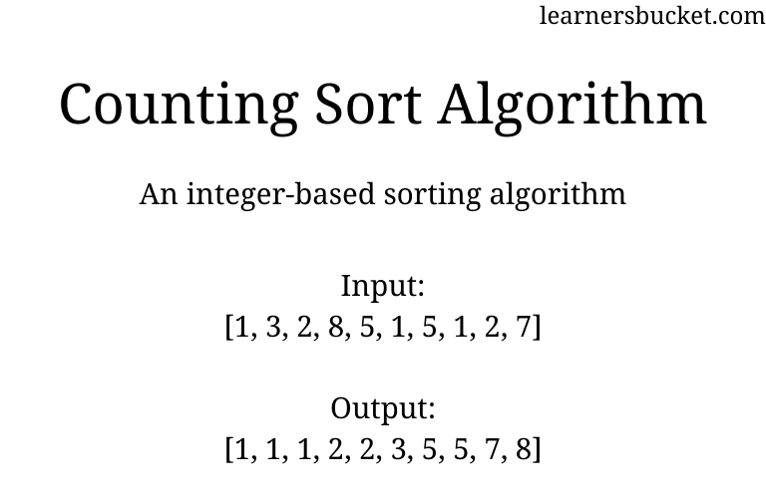
Saymaqla nizamlama(counting)
Sayma çeşidi müəyyən diapazon arasında düymələrə əsaslanan çeşidləmə texnikasıdır. Fərqli əsas dəyərlərə malik olan obyektlərin sayını hesablamaqla işləyir (hashing növü). Sonra çıxış ardıcıllığında hər bir obyektin mövqeyini hesablamaq üçün bəzi hesablamalar aparın.

